Slide 1
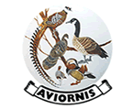
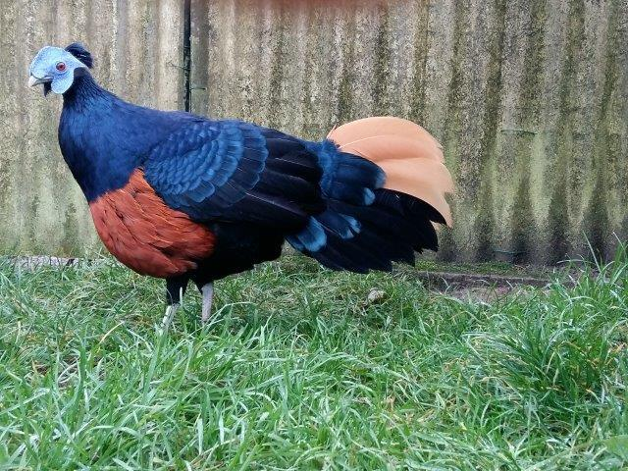
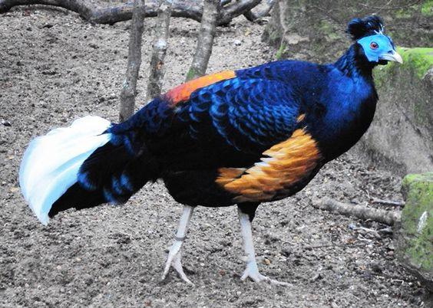
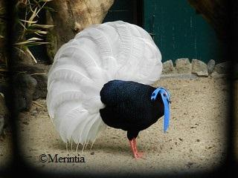
Focusgroep
Vuurrugfazanten

Slide 2
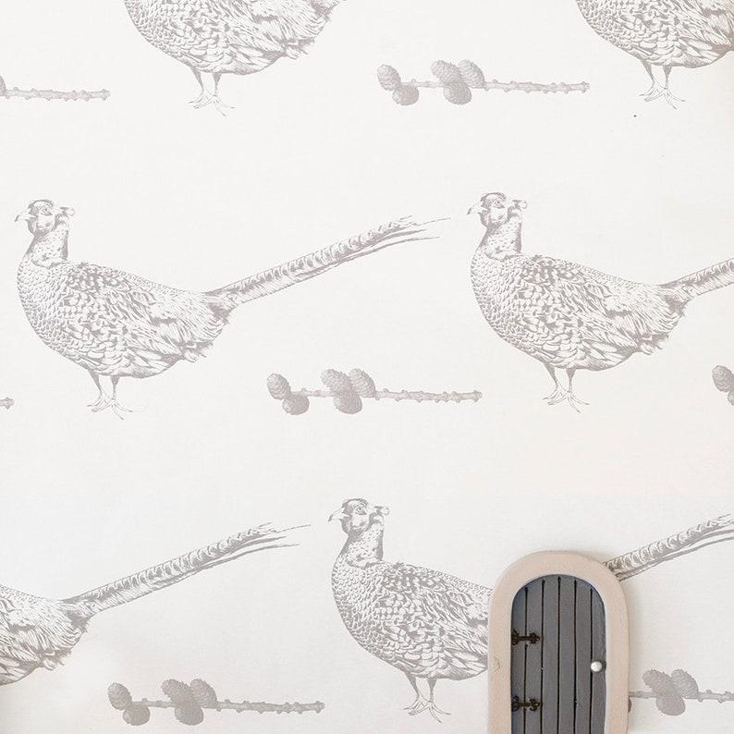
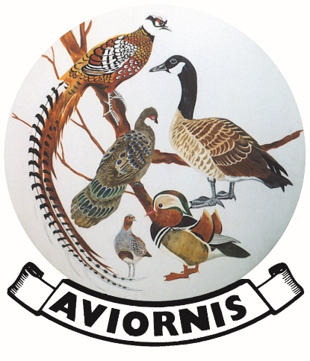
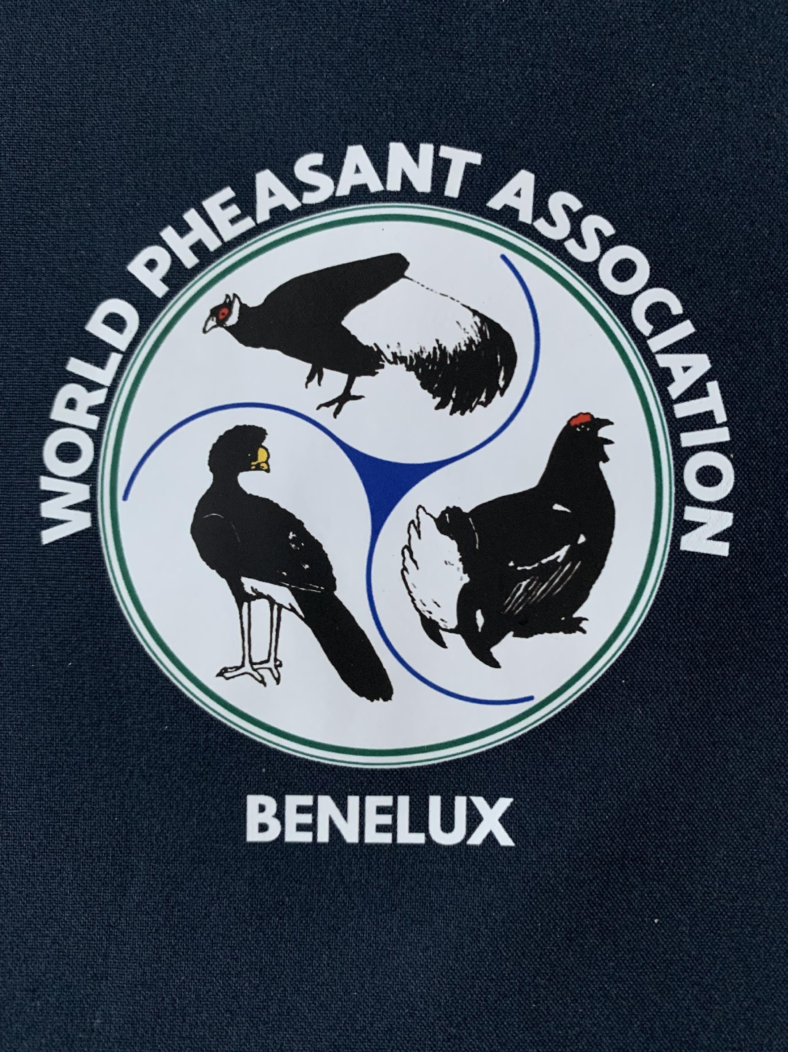
FOCUSGROEP VUURRUGFAZANTEN STATUS december ‘24
Vuurrugfazanten Project Mal. kuifloze VR.
DNA onderzoek : 84 veerstalen afgerond
STUDIE van de resultaten met het oog op verwantschap
—> Deelnemers project : 18 liefhebbers/7 landen

Slide 3
DOELSTELLINGEN Project Mal. kuifloze VR.
In eerste instantie
Samenstellen van de minst verwante koppels (op basis DNA resultaat)
Nodige aanbevelingen geven aan de deelnemers
In een later stadium
ARCHIVEREN BESTANDEN BINNEN EUROPA
IN KAART BRENGEN VERWANTSCHAP TUSSEN DE VERSCHILLENDE POPULATIE
BEPALEN VERWANTSCHAP VAN EEN INDIVIDU BINNEN DE GROEP

Slide 4
BESTAND December 2024
KWEEKKOPPELS ’24 PROGNOSE: ’25. ’26.
MALEISE KUIFLOZE VUURRUGFAZANTEN 42 (deelname DNA onderzoek)
(LOPHURA ERYTHROPHTHALMA) 8 (buiten het project)
PAUWFAZANTEN. POLYPLECTRON

Slide 5
OPMERKINGEN T.A.V. BESTANDSOPBOUW
OPMERKINGEN
NAUWERE SAMENWERKING MET DE DIERENTUINEN
VERENONDERZOEK BIJ DE BORNEO KUIFLOZE VUURRUG
—> nazicht eventuele hybridisatie in de Europese collectie
PAUWFAZANTEN. POLYPLECTRON

